Slide 2
第一章 运动的描述
第2讲 时间 位移

Slide 3
高考要求 学业标准·考情分析
考点分类 考点透析·典例剖析

Slide 4

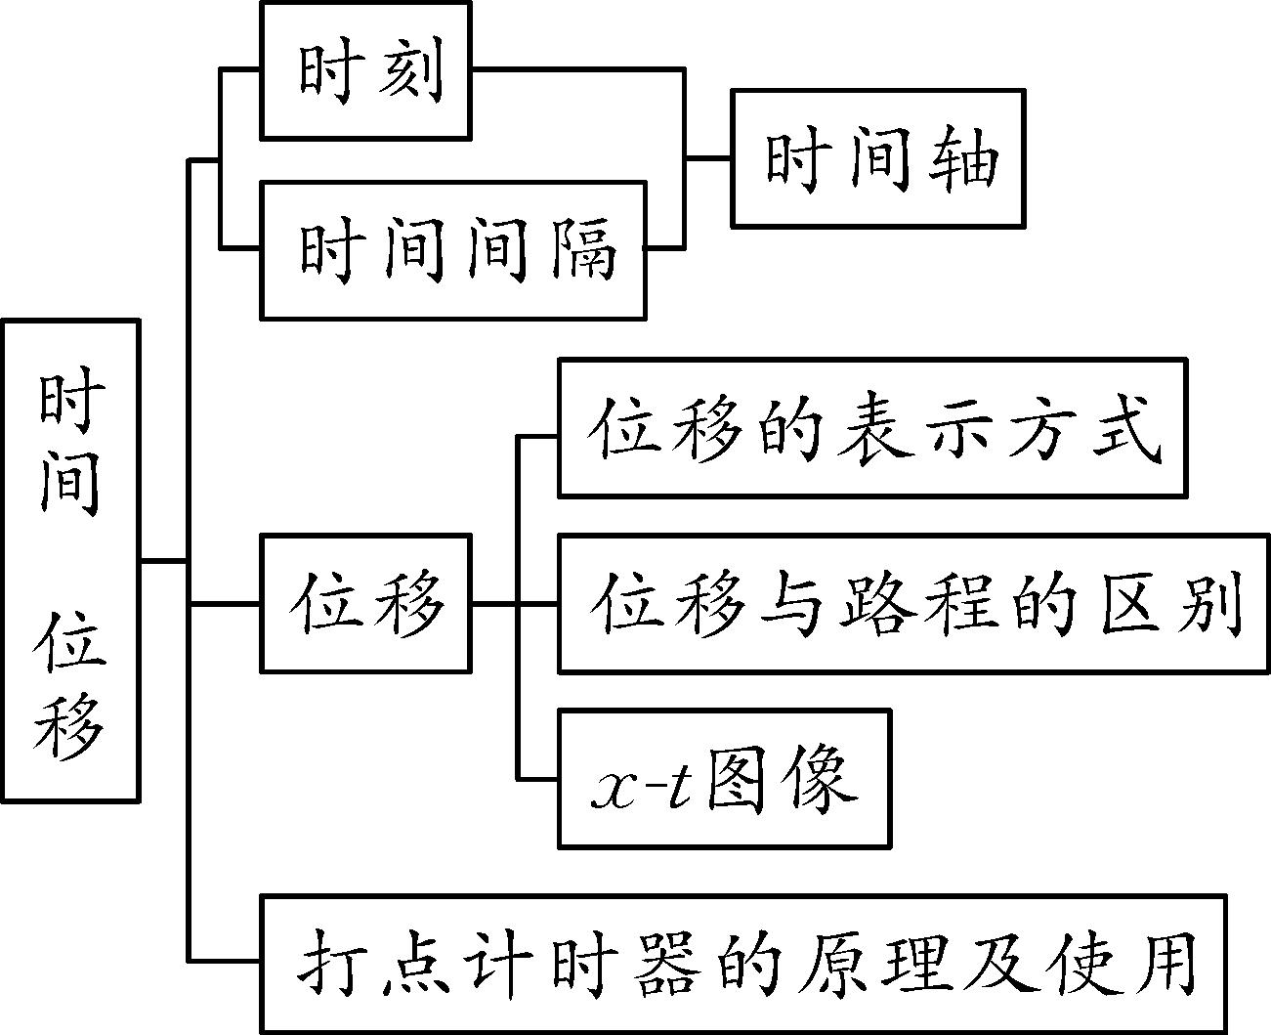
考点分析 | 核心素养 | 知识图解
1.时刻和时间间隔.（★） | 物理观念
2.位移的概念、位移大小 与方向的表示方法.（★） | 物理观念
3.位移—时间图像. （★★） | 科学思维
4.位移与时间的测量. （★★） | 科学探究

Slide 5

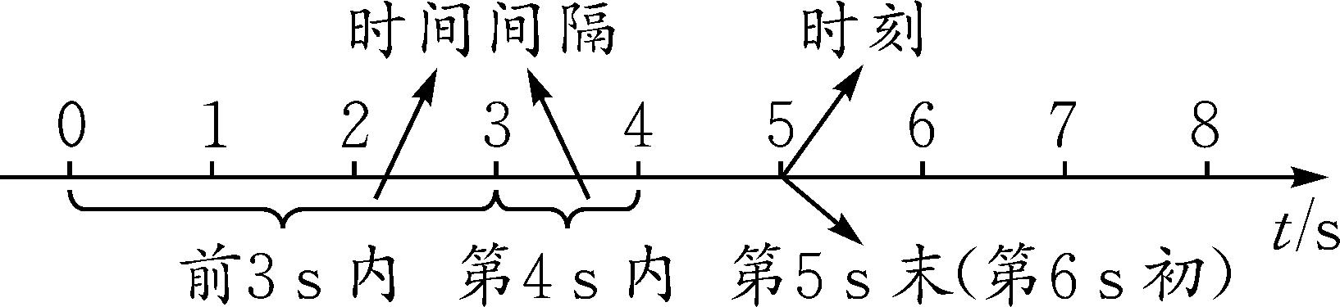
1
时刻和时间间隔 回归教材
核心总结
 | 时刻 | 时间间隔
物理 意义 | 是事物运动、发展、变化所经历的各 个状态先后顺序的标志，是状态量 | 是事物运动、发展、变化所经历的 过程长短的量度，是过程量
表示 方法 | 用时间轴上的点表示 | 用时间轴上的一段线段表示

Slide 6
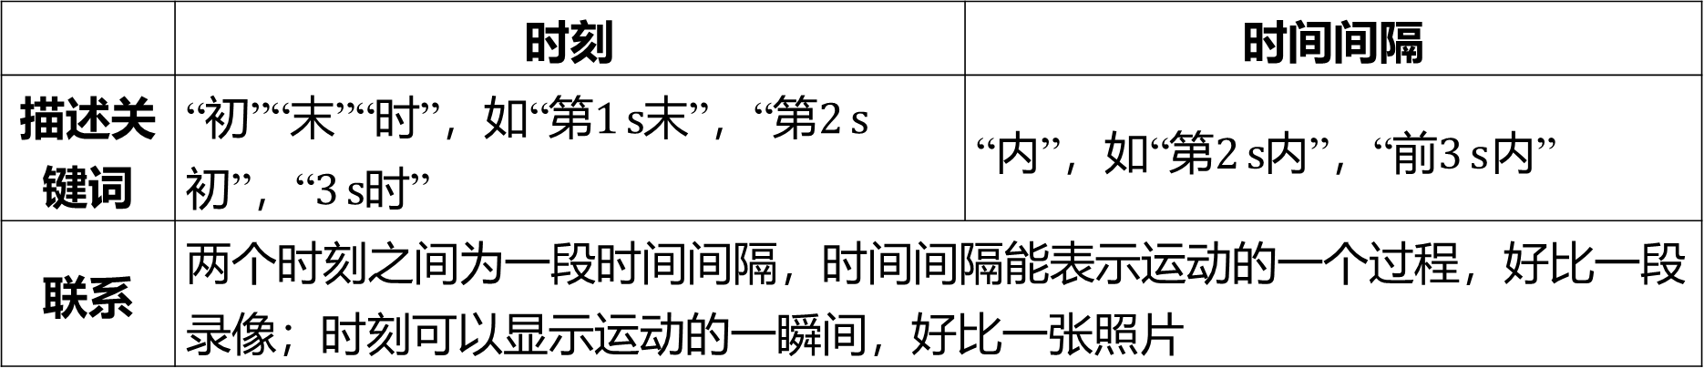
续表
 | 时刻 | 时间间隔
描述关 键词 | “初”“末”“时”，如“第$1 s$末”，“第$2 s$ 初”，“$3 s$ 时” | “内”，如“第$2 s$内”，“前$3 s$ 内”
联系 | 两个时刻之间为一段时间间隔，时间间隔能表示运动的一个过程，好比一段 录像；时刻可以显示运动的一瞬间，好比一张照片

Slide 7
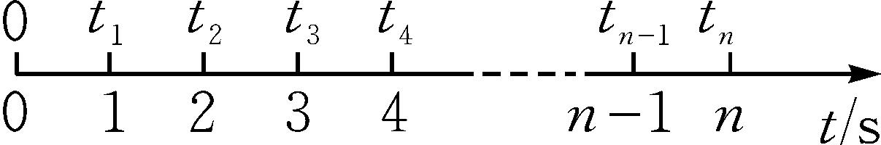
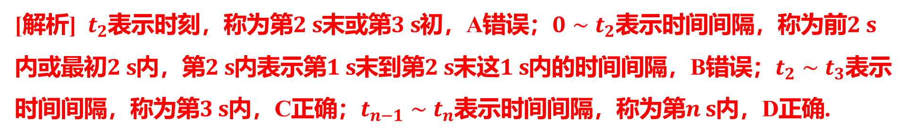
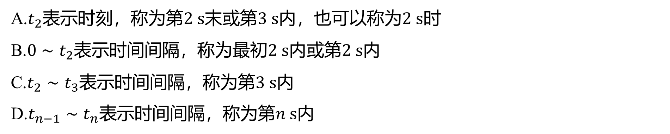
考题1 （多选题）根据如图所示的时间坐标轴，下列有关时刻与时间间隔的叙述正确
的是( ).
CD
A.$t_{2}$表示时刻，称为第$2 s$末或第$3 s$内，也可以称为$2 s$ 时
B.$0∼t_{2}$表示时间间隔，称为最初$2 s$内或第$2 s$ 内
C.$t_{2}∼t_{3}$表示时间间隔，称为第$3 s$ 内
D.$t_{n−1}∼t_{n}$表示时间间隔，称为第$n s$ 内
[解析] $t_{2}$表示时刻，称为第$2 s$末或第$3 s$初，A错误；$0∼t_{2}$表示时间间隔，称为前$2 s$
内或最初$2 s$内，第$2 s$内表示第$1 s$末到第$2 s$末这$1 s$内的时间间隔，B错误；$t_{2}∼t_{3}$ 表示
时间间隔，称为第$3 s$内，C正确；$t_{n−1}∼t_{n}$表示时间间隔，称为第$n s$ 内，D正确.

Slide 8
变式1-1 高速列车从葫芦岛北站开往北京南站，上午09：22发车，中午12：00到站，
历时2小时38分钟，下列说法正确的是( ).
C
A.2小时38分钟是时刻 B.时刻就是极小的时间间隔
C.到站时间12：00是时刻 D.发车时间09：22是时间间隔
[解析] 2小时38分钟是时间间隔，A错误；时刻对应时间轴上的一个点，时间间隔对应
时间轴上的一段距离，时间间隔即使再小也和时刻的含义不同，B错误；到站时间12：
00是时刻，C正确；发车时间09：22是时刻，D错误.

Slide 9
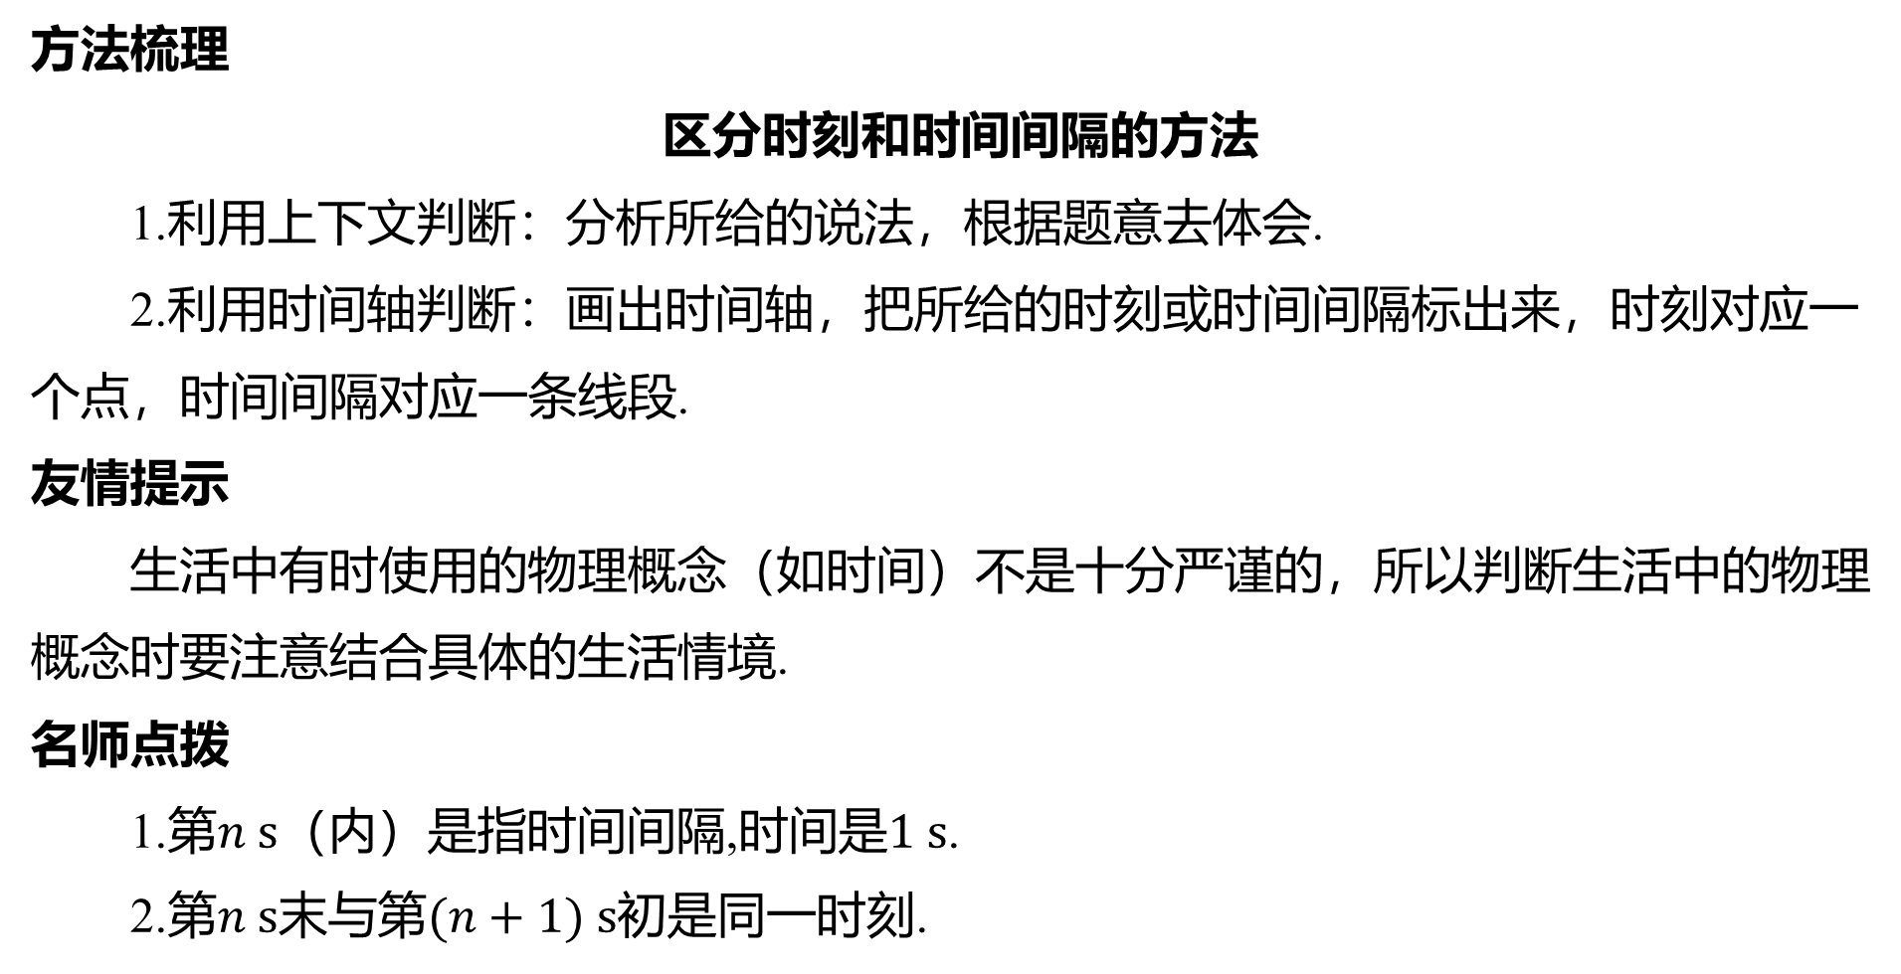
方法梳理
区分时刻和时间间隔的方法
1.利用上下文判断：分析所给的说法，根据题意去体会.
2.利用时间轴判断：画出时间轴，把所给的时刻或时间间隔标出来，时刻对应一
个点，时间间隔对应一条线段.
友情提示
生活中有时使用的物理概念（如时间）不是十分严谨的，所以判断生活中的物理
概念时要注意结合具体的生活情境.
名师点拨
1.第$n s$（内）是指时间间隔,时间是$1 s$ .
2.第$n s$末与第$(n+1) s$ 初是同一时刻.

Slide 10
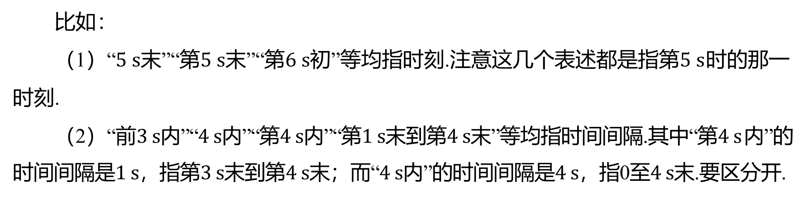
比如：
（1）“$5 s$末”“第$5 s$末”“第$6 s$初”等均指时刻.注意这几个表述都是指第$5 s$ 时的那一
时刻.
（2）“前$3 s$内”“$4 s$内”“第$4 s$内”“第$1 s$末到第$4 s$末”等均指时间间隔.其中“第$4 s$ 内”的
时间间隔是$1 s$，指第$3 s$末到第$4 s$末；而“$4 s$内”的时间间隔是$4 s$，指0至$4 s$ 末.要区分开.

Slide 11
2
位置和位移 易错点
核心总结
位移和路程的区别
 | 位移 | 路程
物理 意义 | 表示物体位置的变化 | 表示物体运动轨迹的长短
矢量/ 标量 | 既有大小又有方向，是矢量 | 只有大小没有方向，是标量
制约 因素 | 由物体的初、末位置决定，与物体的运动 路径无关 | 既与物体的初、末位置有关，也与 物体的运动路径有关

Slide 12
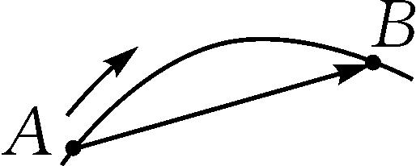
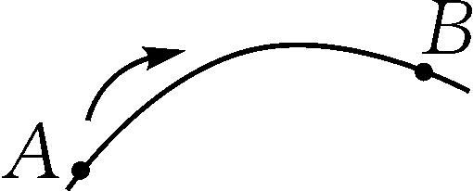
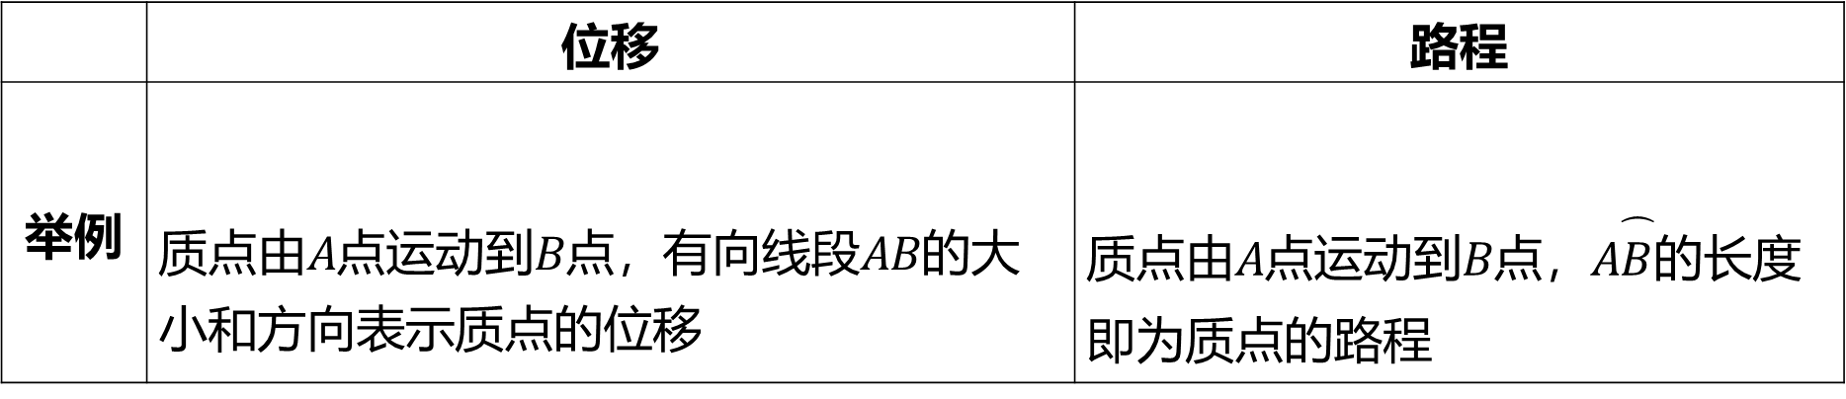
续表
 | 位移 | 路程
举例 | ____________________________ 质点由$A$点运动到$B$点，有向线段$AB$ 的大 小和方向表示质点的位移 | ____________________________ 质点由$A$点运动到$B$点，$A\overset{⌢}{B}$ 的长度 即为质点的路程

Slide 13
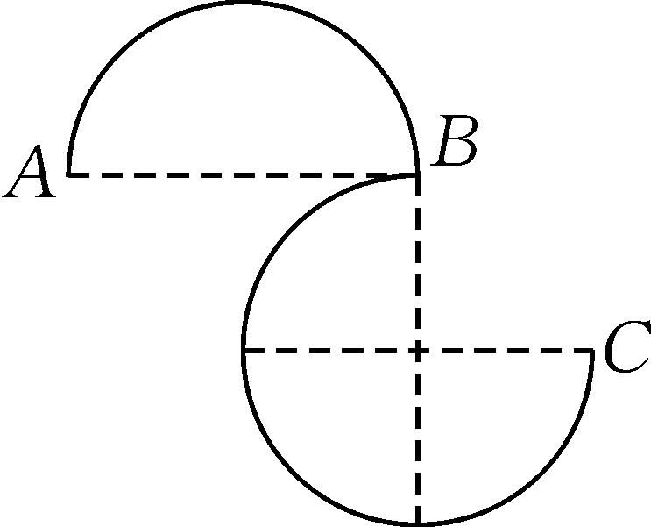
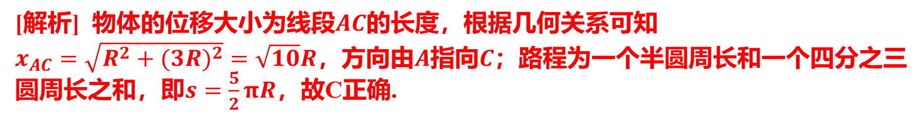
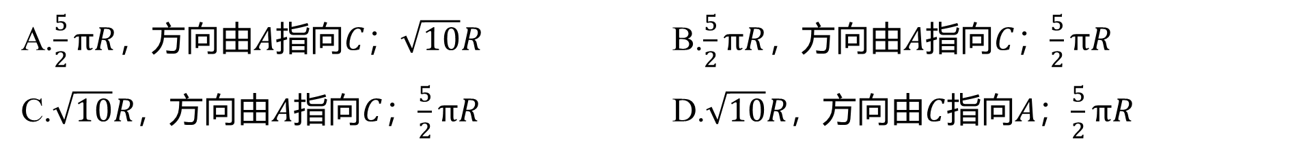
考题2 如图所示，物体沿两个半径为$R$的圆弧由$A$运动到$C$ ，则它的位移和路程分别为
( ).
C
A.$\frac{5}{2}πR$，方向由$A$指向$C$；$\sqrt{10}R$ B.$\frac{5}{2}πR$，方向由$A$指向$C$；$\frac{5}{2}πR$
C.$\sqrt{10}R$，方向由$A$指向$C$；$\frac{5}{2}πR$ D.$\sqrt{10}R$，方向由$C$指向$A$；$\frac{5}{2}πR$
[解析] 物体的位移大小为线段$AC$ 的长度，根据几何关系可知
$x_{AC}=\sqrt{R^{2}+(3R)^{2}}=\sqrt{10}R$，方向由$A$指向$C$ ；路程为一个半圆周长和一个四分之三
圆周长之和，即$s=\frac{5}{2}πR$ ，故C正确.

Slide 14
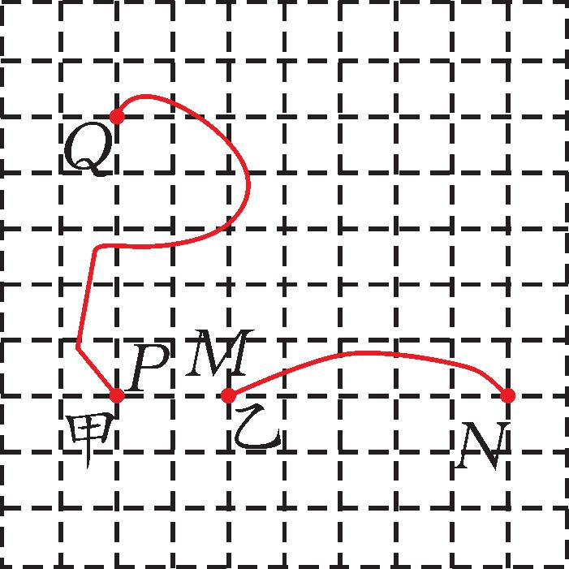
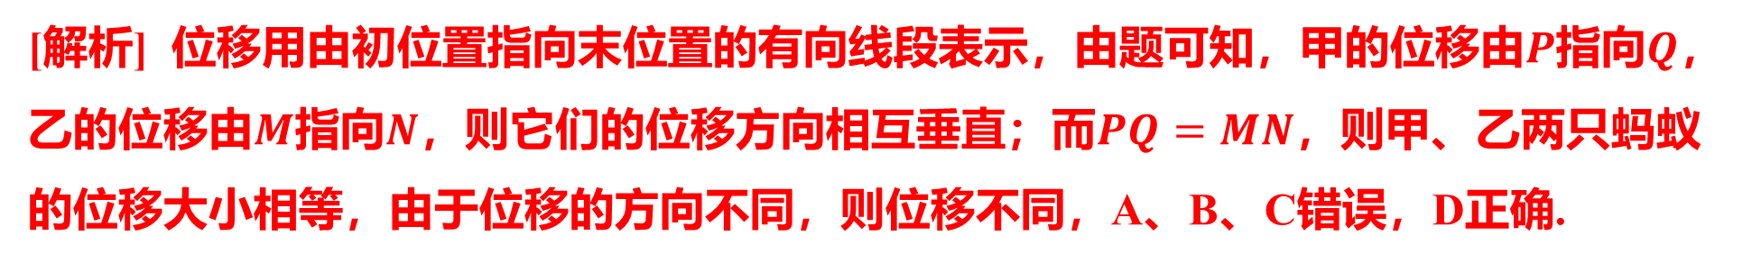
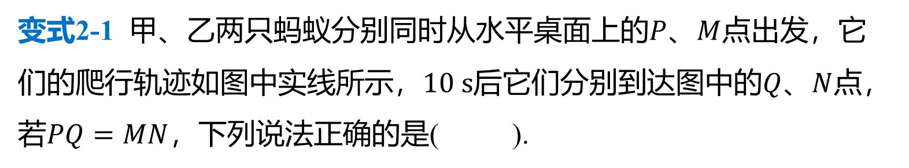
变式2-1 甲、乙两只蚂蚁分别同时从水平桌面上的$P$、$M$ 点出发，它
们的爬行轨迹如图中实线所示，$10 s$后它们分别到达图中的$Q$、$N$ 点，
若$PQ=MN$ ，下列说法正确的是( ).
D
A.甲、乙的位移相同 B.甲的位移较大
C.乙的位移较大 D.它们的位移方向相互垂直
[解析] 位移用由初位置指向末位置的有向线段表示，由题可知，甲的位移由$P$指向$Q$ ，
乙的位移由$M$指向$N$，则它们的位移方向相互垂直；而$PQ=MN$ ，则甲、乙两只蚂蚁
的位移大小相等，由于位移的方向不同，则位移不同，A、B、C错误，D正确.

Slide 15
归纳总结
标量与矢量的区别
区别 | 矢量 | 标量
正、负号的含义 | 矢量的正、负号表示方向，正号表 示该矢量的方向与规定的正方向相 同，负号表示该矢量的方向与规定 的正方向相反 | 标量的正、负号不表示方向， 如温度的正号表示温度在零摄 氏度以上，负号表示温度在零 摄氏度以下
运算法则 | 矢量的运算必须考虑矢量的方向， 矢量运算遵循平行四边形定则 （或三角形定则）（第三章学习） | 标量运算遵循算术运算法则
比较大小的方法 | 比较其绝对值即可 | 有的比较绝对值，如电荷量； 有的比较代数值，如温度

Slide 16
易错警示
关于位移与路程的几个易错点
1.在任何情况下，位移与路程都不可能相同，因为一个是矢量，一个是标量.
2.如果在某一段时间内某一物体通过的路程为0,就表示在这段时间内物体静止;如
果在某一段时间内某一物体的位移为0,在这段时间内物体并不一定是静止的.
3.物体的运动方向与位移方向不一定相同.
4.在任何情况下,位移的大小都不可能大于路程.

Slide 17
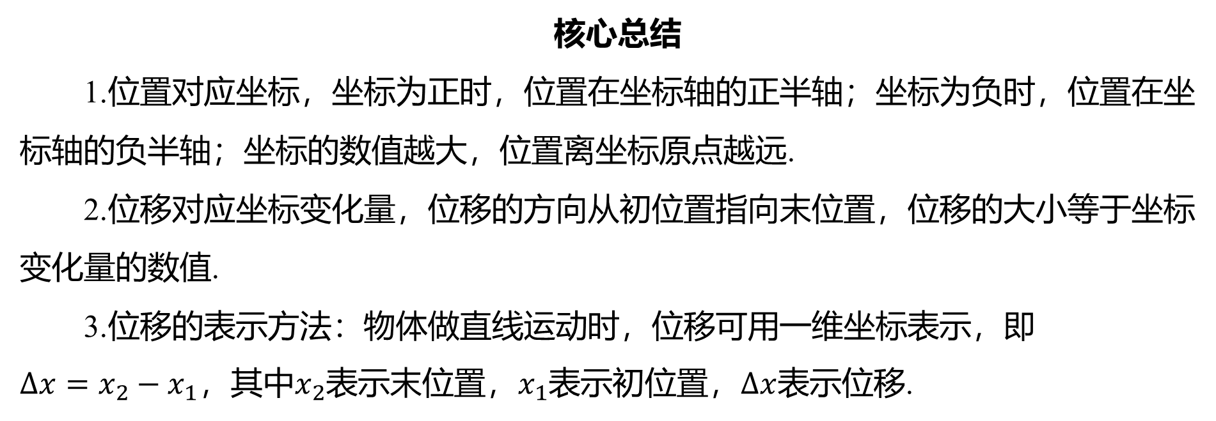
3
直线运动中的位置和位移 易错点
核心总结
1.位置对应坐标，坐标为正时，位置在坐标轴的正半轴；坐标为负时，位置在坐
标轴的负半轴；坐标的数值越大，位置离坐标原点越远.
2.位移对应坐标变化量，位移的方向从初位置指向末位置，位移的大小等于坐标
变化量的数值.
3.位移的表示方法：物体做直线运动时，位移可用一维坐标表示，即
$Δx=x_{2}−x_{1}$，其中$x_{2}$表示末位置，$x_{1}$表示初位置，$Δx$ 表示位移.

Slide 18
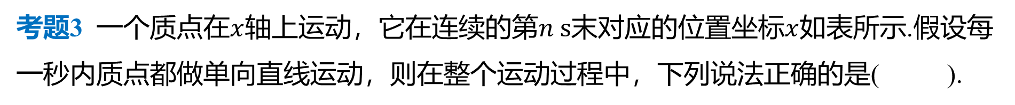
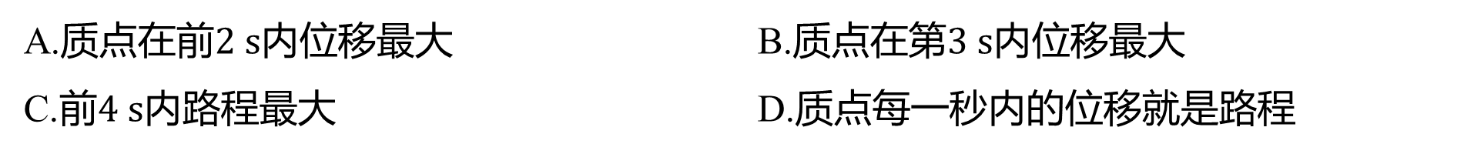
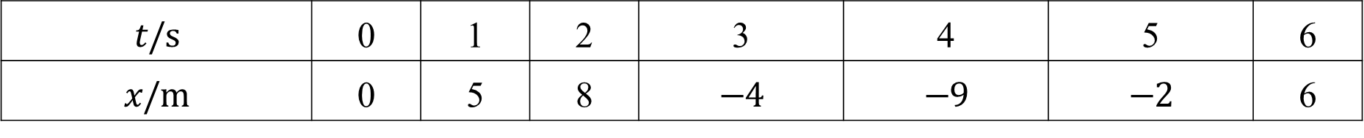
考题3 一个质点在$x$轴上运动，它在连续的第$n s$末对应的位置坐标$x$ 如表所示.假设每
一秒内质点都做单向直线运动，则在整个运动过程中，下列说法正确的是( ).
B
$t/s$ | 0 | 1 | 2 | 3 | 4 | 5 | 6
$x/m$ | 0 | 5 | 8 | $−4$ | $−9$ | $−2$ | 6
A.质点在前$2 s$内位移最大 B.质点在第$3 s$ 内位移最大
C.前$4 s$ 内路程最大 D.质点每一秒内的位移就是路程

Slide 19
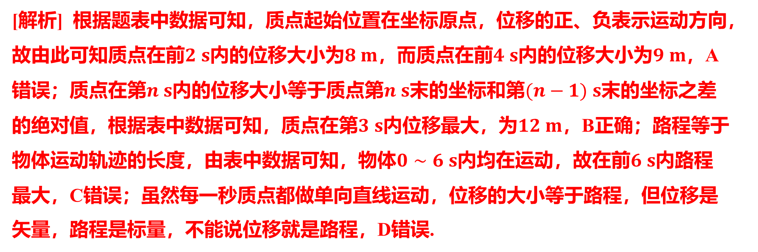
[解析] 根据题表中数据可知，质点起始位置在坐标原点，位移的正、负表示运动方向，
故由此可知质点在前$2 s$内的位移大小为$8 m$，而质点在前$4 s$内的位移大小为$9 m$ ，A
错误；质点在第$n s$内的位移大小等于质点第$n s$末的坐标和第$(n−1) s$ 末的坐标之差
的绝对值，根据表中数据可知，质点在第$3 s$内位移最大，为$12 m$ ，B正确；路程等于
物体运动轨迹的长度，由表中数据可知，物体$0∼6 s$内均在运动，故在前$6 s$ 内路程
最大，C错误；虽然每一秒质点都做单向直线运动，位移的大小等于路程，但位移是
矢量，路程是标量，不能说位移就是路程，D错误.

Slide 20
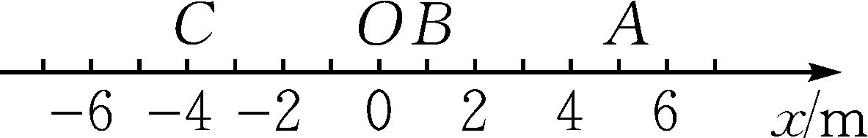
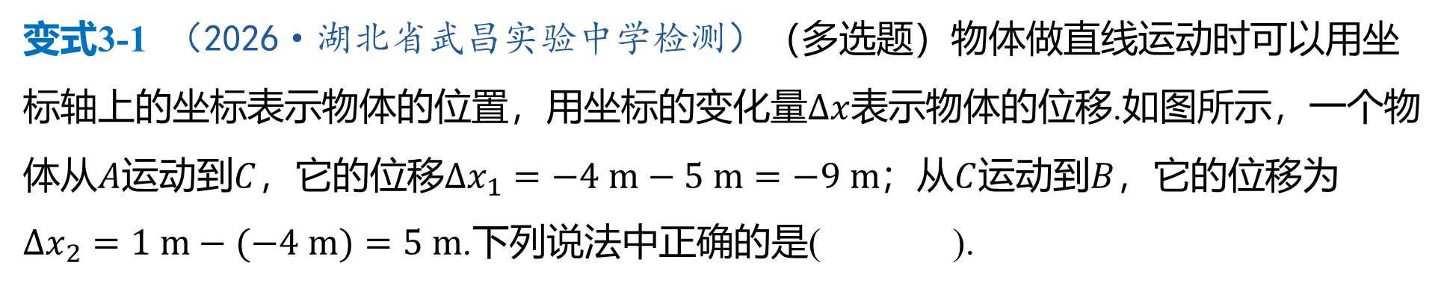
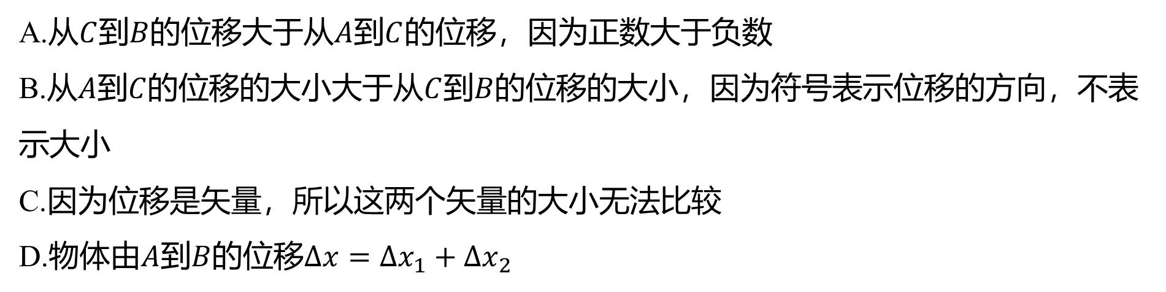
变式3-1 （2026·湖北省武昌实验中学检测）（多选题）物体做直线运动时可以用坐
标轴上的坐标表示物体的位置，用坐标的变化量$Δx$ 表示物体的位移.如图所示，一个物
体从$A$运动到$C$，它的位移$Δx_{1}=−4 m−5 m=−9 m$；从$C$运动到$B$ ，它的位移为
$Δx_{2}=1 m−(−4 m)=5 m$ .下列说法中正确的是( ).
BD
A.从$C$到$B$的位移大于从$A$到$C$ 的位移，因为正数大于负数
B.从$A$到$C$的位移的大小大于从$C$到$B$ 的位移的大小，因为符号表示位移的方向，不表
示大小
C.因为位移是矢量，所以这两个矢量的大小无法比较
D.物体由$A$到$B$的位移$Δx=Δx_{1}+Δx_{2}$

Slide 21
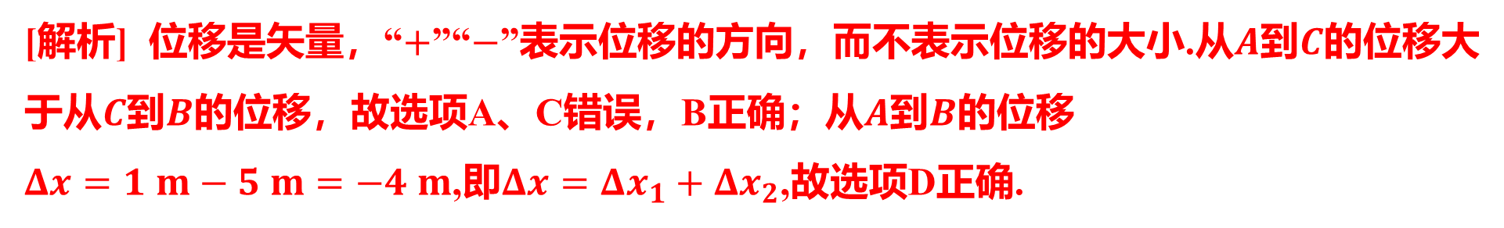
[解析] 位移是矢量，“$+$”“$−$”表示位移的方向，而不表示位移的大小.从$A$到$C$ 的位移大
于从$C$到$B$的位移，故选项A、C错误，B正确；从$A$到$B$ 的位移
$Δx=1 m−5 m=−4 m$,即$Δx=Δx_{1}+Δx_{2}$ ,故选项D正确.

Slide 22
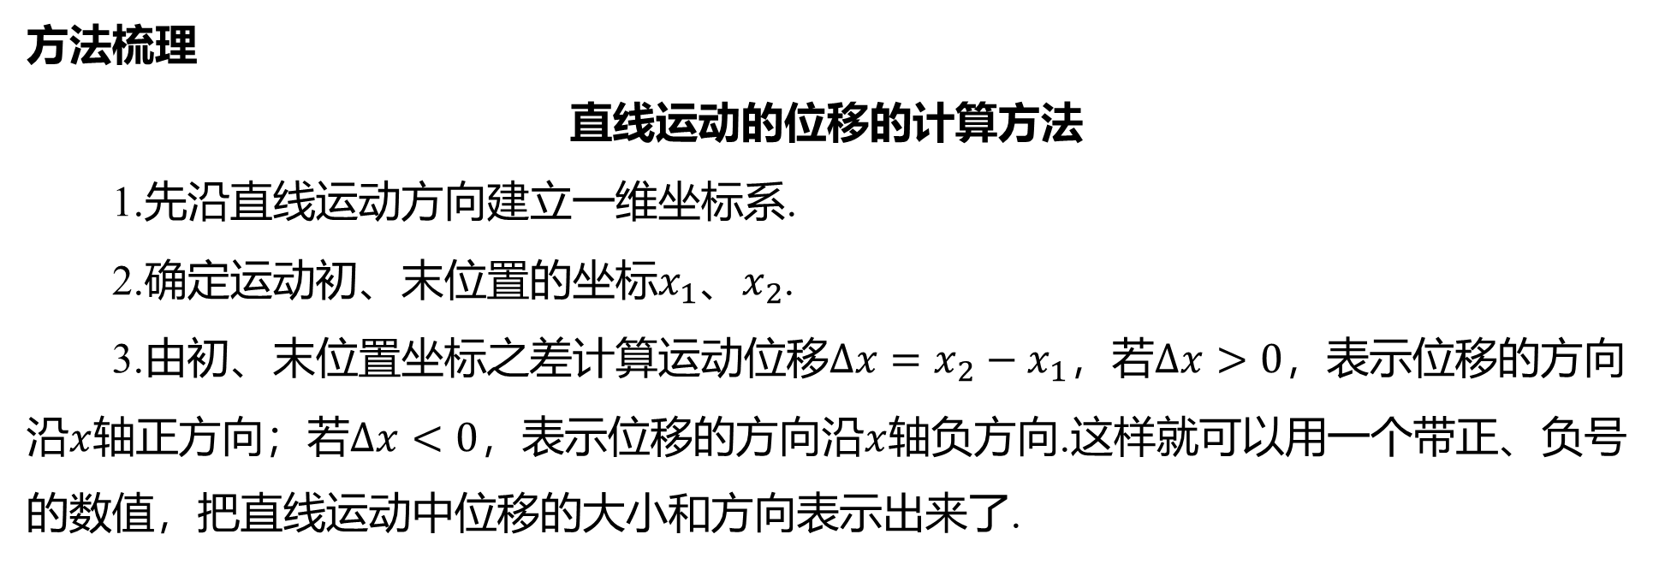
方法梳理
直线运动的位移的计算方法
1.先沿直线运动方向建立一维坐标系.
2.确定运动初、末位置的坐标$x_{1}$、$x_{2}$ .
3.由初、末位置坐标之差计算运动位移$Δx=x_{2}−x_{1}$，若$Δx>0$ ，表示位移的方向
沿$x$轴正方向；若$Δx<0$，表示位移的方向沿$x$ 轴负方向.这样就可以用一个带正、负号
的数值，把直线运动中位移的大小和方向表示出来了.

Slide 23
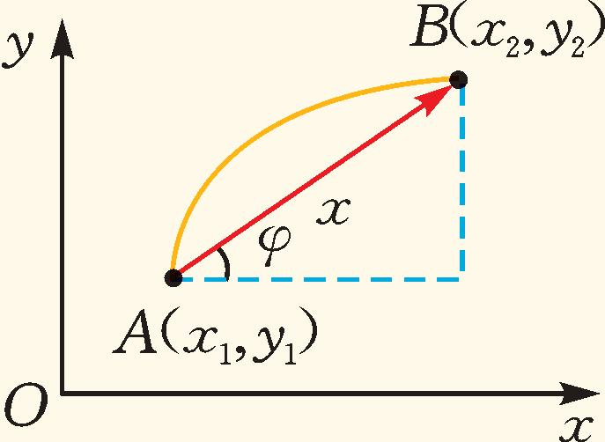
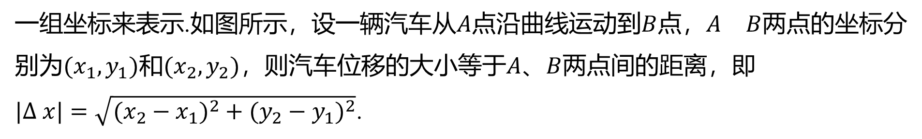
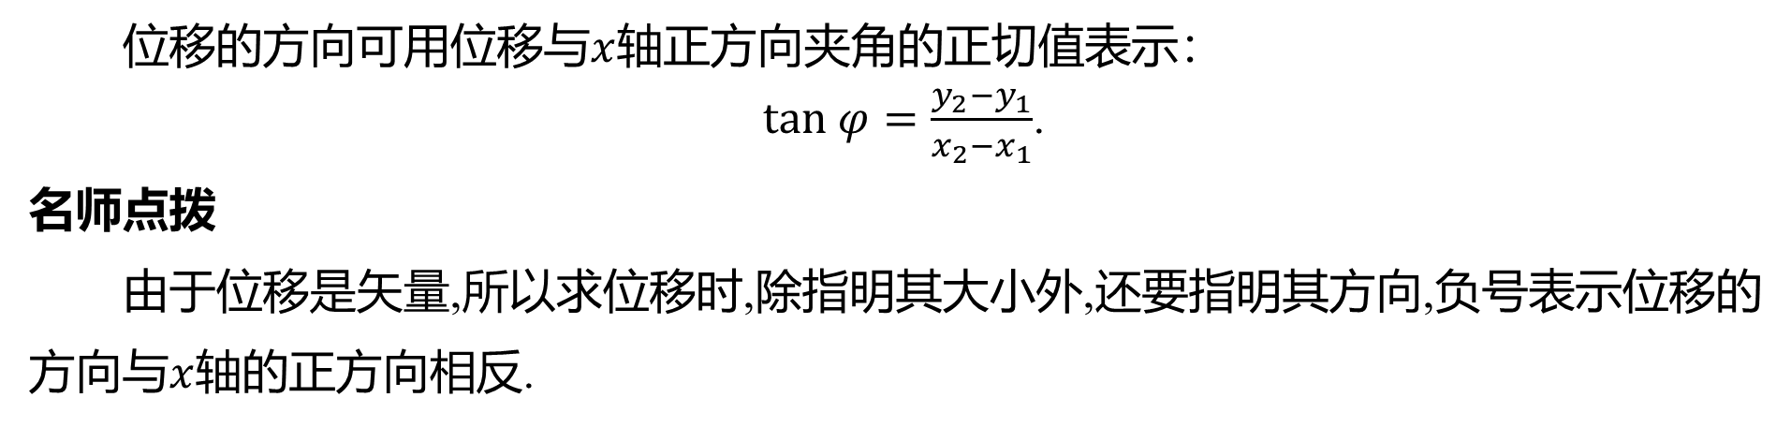
拓展延伸
在同一个平面上的曲线运动的位置和位移
当物体在平面内做曲线运动时，其位置可用平面直角坐标系中的
一组坐标来表示.如图所示，设一辆汽车从$A$点沿曲线运动到$B$点，$A$、$B$ 两点的坐标分
别为$(x_{1},y_{1})$和$(x_{2},y_{2})$，则汽车位移的大小等于$A$、$B$ 两点间的距离，即
$|Δ x|=\sqrt{(x_{2}−x_{1})^{2}+(y_{2}−y_{1})^{2}}$ .
位移的方向可用位移与$x$ 轴正方向夹角的正切值表示：
$tan φ=\frac{y_{2}−y_{1}}{x_{2}−x_{1}}$ .
名师点拨
由于位移是矢量,所以求位移时,除指明其大小外,还要指明其方向,负号表示位移的
方向与$x$ 轴的正方向相反.

Slide 24
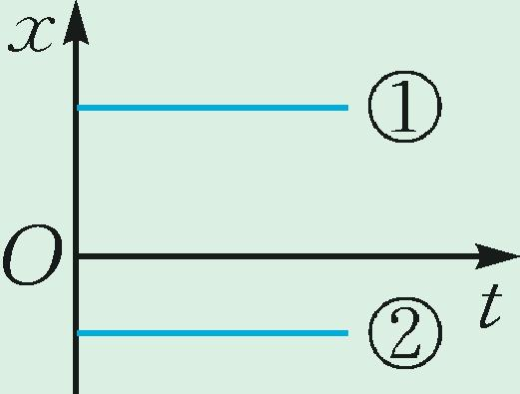
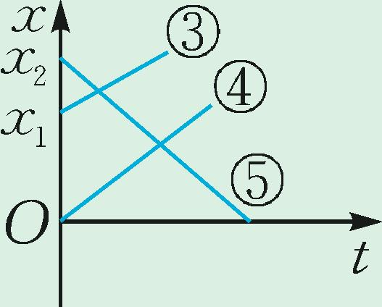
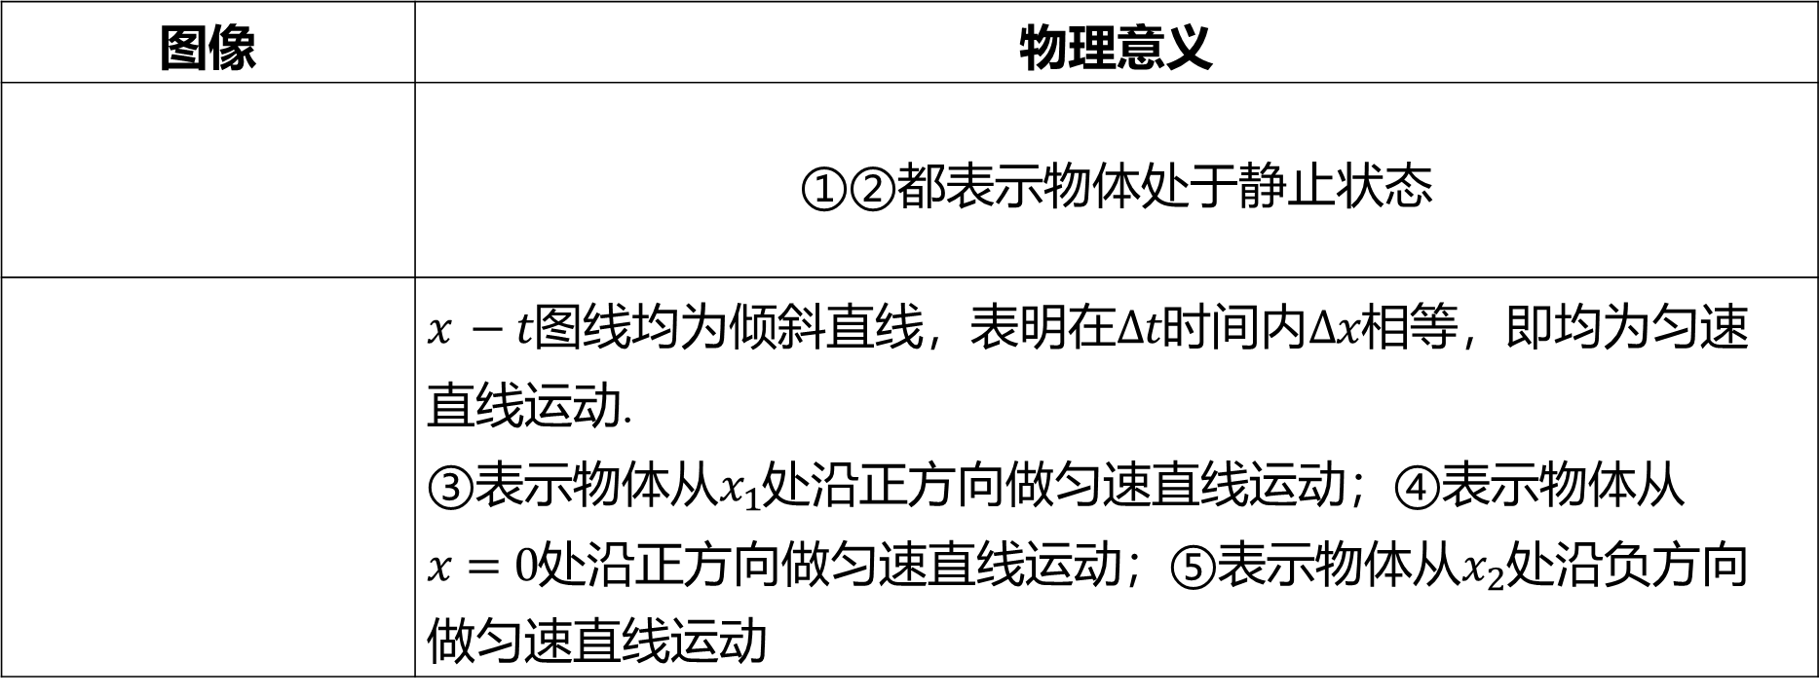
4
位移—时间图像 难点
核心总结
几种常见<m>$x −t$</m>图像的比较#1.1
图像 | 物理意义
 | ①②都表示物体处于静止状态
 | $x −t$图线均为倾斜直线，表明在$Δt$时间内$Δx$ 相等，即均为匀速 直线运动. ③表示物体从$x_{1}$ 处沿正方向做匀速直线运动；④表示物体从 $x=0$处沿正方向做匀速直线运动；⑤表示物体从$x_{2}$ 处沿负方向 做匀速直线运动

Slide 25
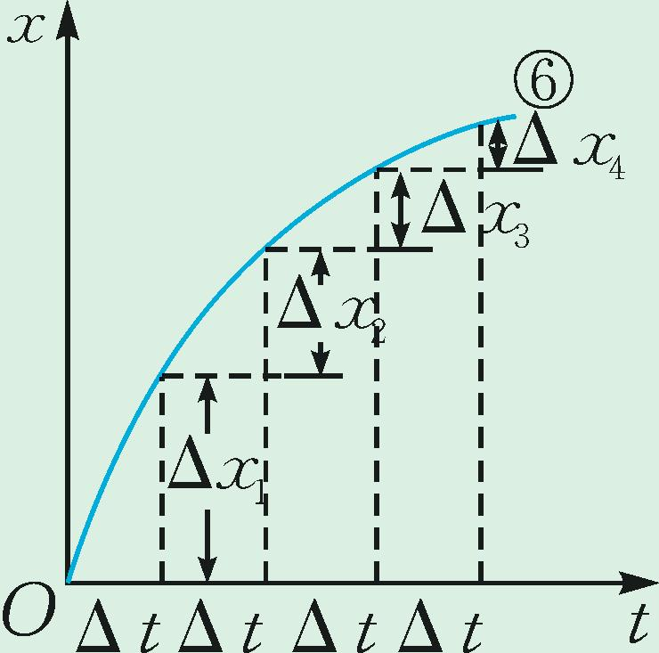
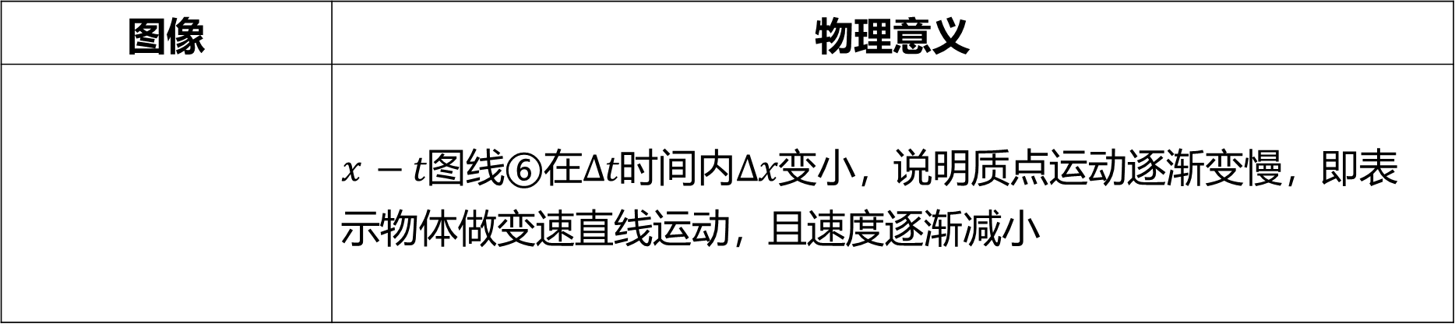
续表
图像 | 物理意义
 | $x −t$图线⑥在$Δt$时间内$Δx$ 变小，说明质点运动逐渐变慢，即表 示物体做变速直线运动，且速度逐渐减小

Slide 26
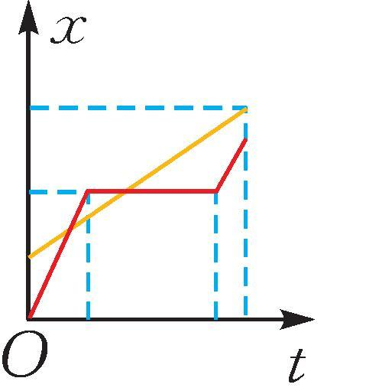
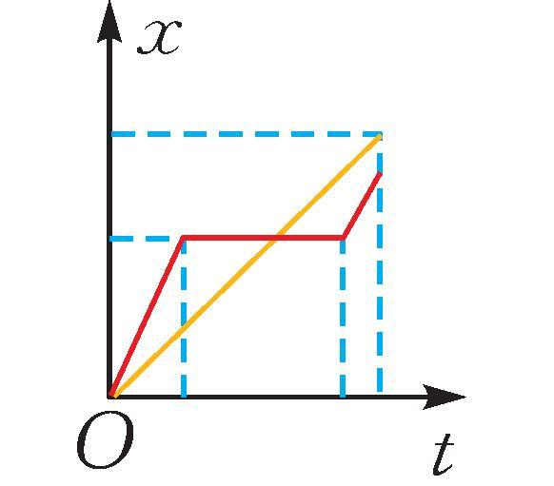
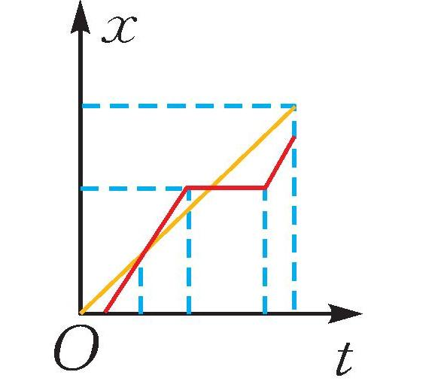
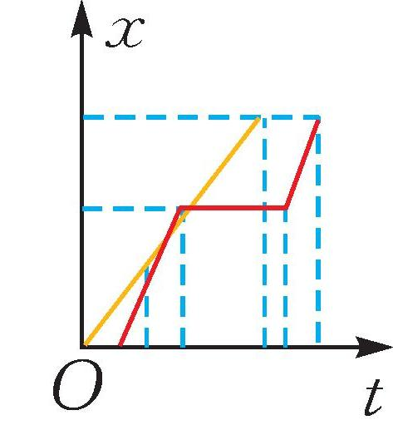
考题4 （2026·湖南株洲二中检测）龟、兔从同一地点出发，发令枪响后龟缓慢地向
终点爬去，直至到达终点.兔自恃跑得快，让龟爬了一段时间后才开始跑，当它超过龟
后便在路旁睡起觉来，醒来一看，龟已接近终点了，于是便奋力追去，但最终还是龟
先到达了终点.据此，我们可以将龟兔赛跑的运动过程用位移—时间图像来表示，下列
选项中正确的是( ).
C
A. B. C. D.

Slide 27
[解析] 根据题目的叙述，龟的位移从0开始，龟一直做匀速直线运动，所以龟的位
移—时间图像是一条过原点的倾斜直线.兔先是静止的，所以兔的位移—时间图像先是
横轴上的一段水平的直线，然后是匀速直线运动，并且速度要比龟快，从图像来看就
是图线的斜率要比龟的大，追上龟之后，兔又在路旁睡觉，其图像还是水平的直线，
最后兔再去追龟，但是没追上，所以最后龟的位移要比兔的大.故C正确.

Slide 28
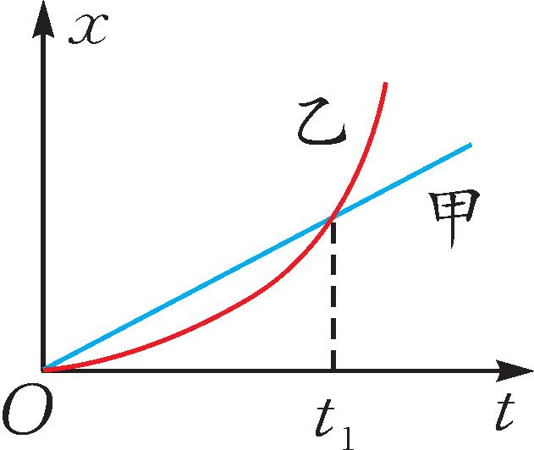
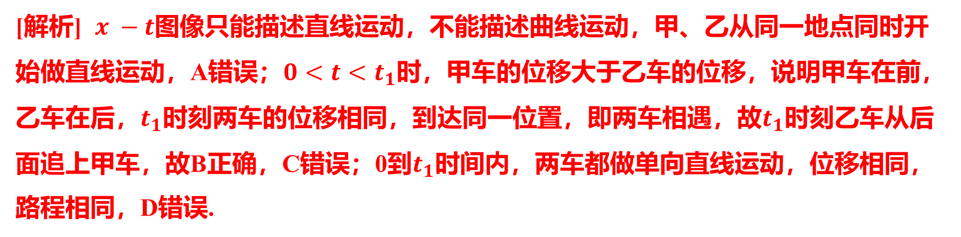
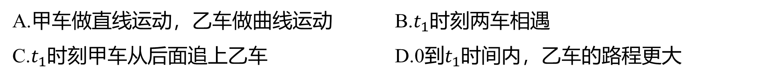
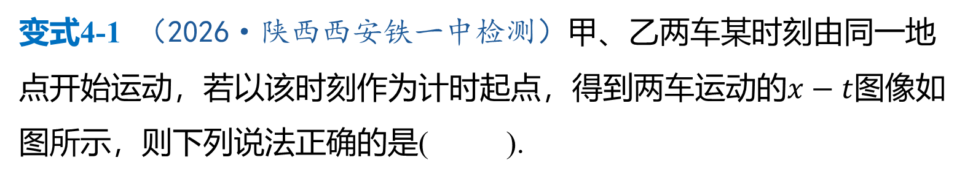
变式4-1 （2026·陕西西安铁一中检测）甲、乙两车某时刻由同一地
点开始运动，若以该时刻作为计时起点，得到两车运动的$x−t$ 图像如
图所示，则下列说法正确的是( ).
B
A.甲车做直线运动，乙车做曲线运动 B.$t_{1}$ 时刻两车相遇
C.$t_{1}$时刻甲车从后面追上乙车 D.0到$t_{1}$ 时间内，乙车的路程更大
[解析] $x −t$ 图像只能描述直线运动，不能描述曲线运动，甲、乙从同一地点同时开
始做直线运动，A错误；$0<t<t_{1}$ 时，甲车的位移大于乙车的位移，说明甲车在前，
乙车在后，$t_{1}$时刻两车的位移相同，到达同一位置，即两车相遇，故$t_{1}$ 时刻乙车从后
面追上甲车，故B正确，C错误；0到$t_{1}$ 时间内，两车都做单向直线运动，位移相同，
路程相同，D错误.

Slide 29
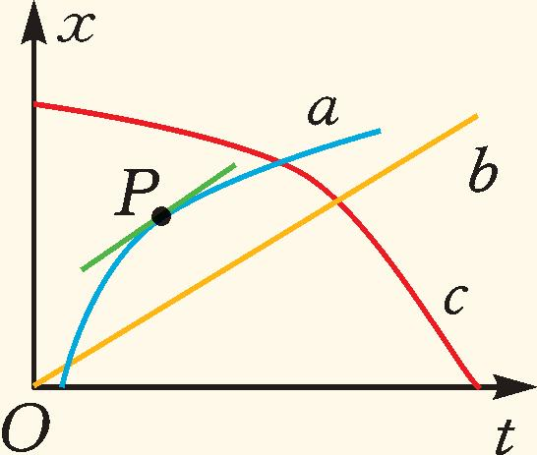
难点突破
从位移—时间图像上获取信息的技巧
项目 |  |  | 意义或特点
图像举例
坐标轴 |  |  | 横轴表示时间，纵轴表示位移
点 | 图线上的点 | 表示某时刻质点所处的位置
 | 图线交点 | 表示几个质点相遇的时刻和位置
 | 图线与纵轴的交点 | 表示质点的初始位置
 | 图线与横轴的交点 | 表示离开出发点或返回出发点的时刻
 | 极值点 | 表示距出发点最远或最近的时刻、运动方向改变的时刻

Slide 30
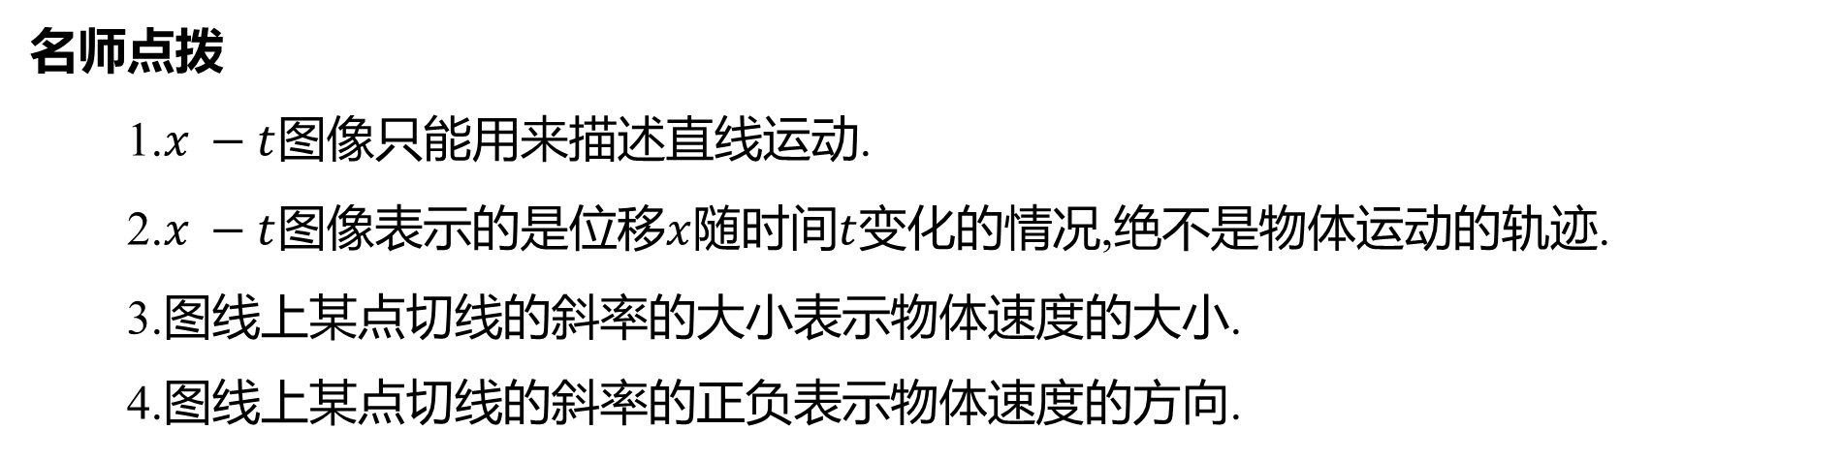
名师点拨
1.<m>$x −t$</m>图像只能用来描述直线运动.
2.<m>$x −t$</m>图像表示的是位移<m>$x$</m>随时间<m>$t$</m>变化的情况,绝不是物体运动的轨迹.
3.图线上某点切线的斜率的大小表示物体速度的大小.
4.图线上某点切线的斜率的正负表示物体速度的方向.

Slide 31
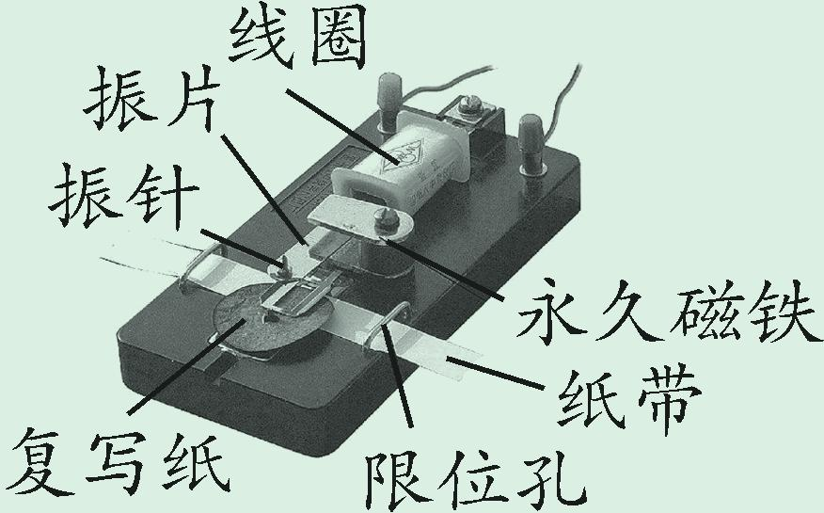
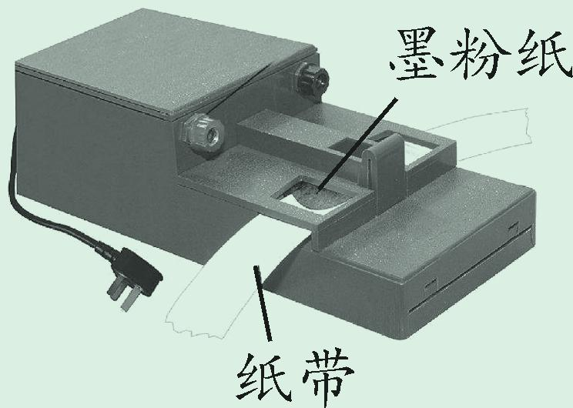
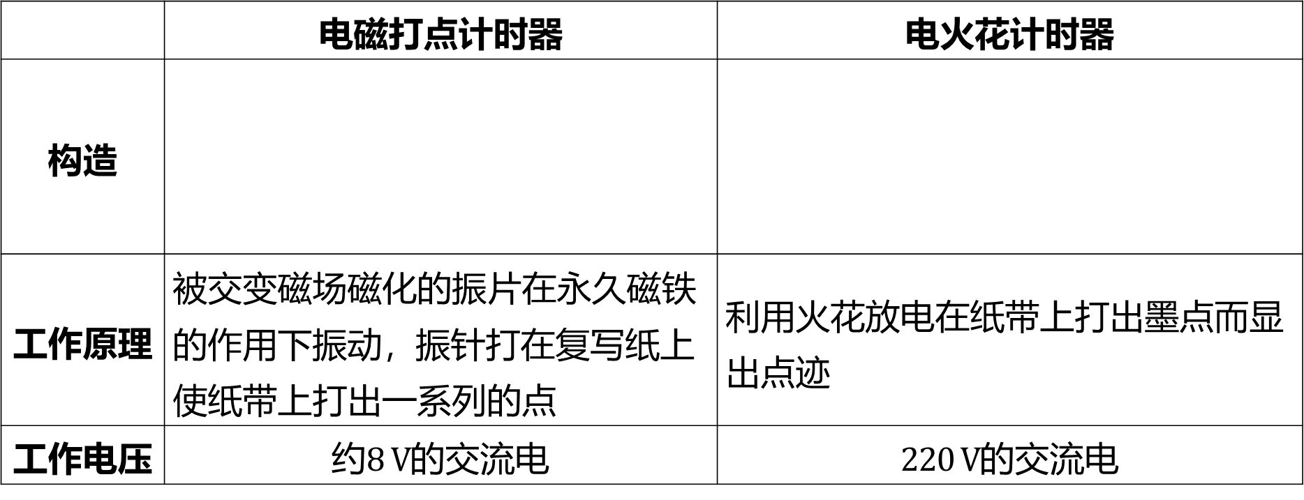
5
位移和时间的测量 难点
核心总结
打点计时器的构造及工作原理#1.1
 | 电磁打点计时器 | 电火花计时器
构造
工作原理 | 被交变磁场磁化的振片在永久磁铁 的作用下振动，振针打在复写纸上 使纸带上打出一系列的点 | 利用火花放电在纸带上打出墨点而显 出点迹
工作电压 | 约$8 V$ 的交流电 | $220 V$ 的交流电

Slide 32
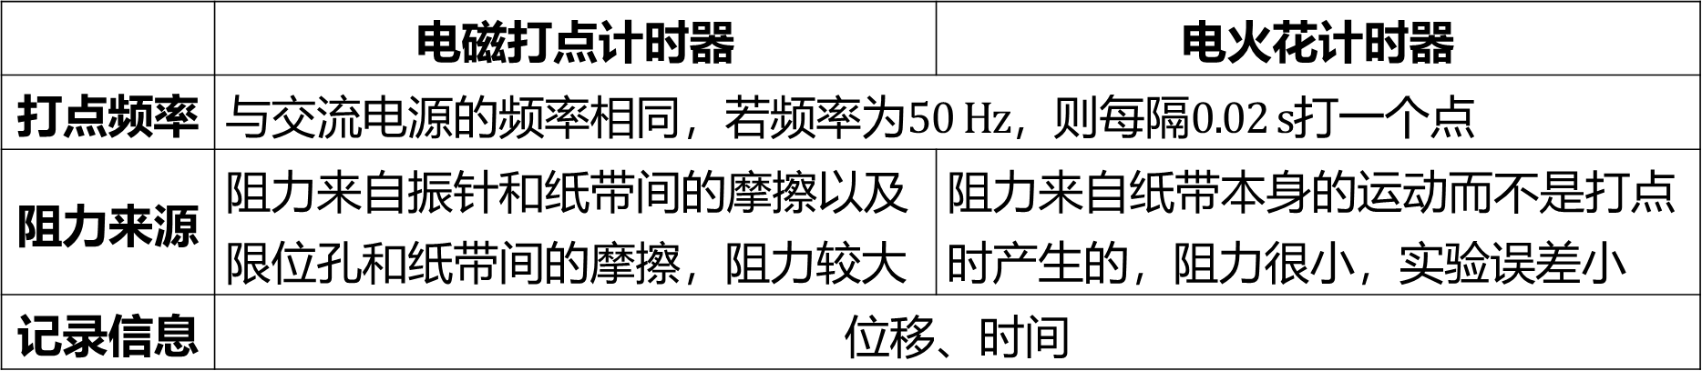
续表
 | 电磁打点计时器 | 电火花计时器
打点频率 | 与交流电源的频率相同，若频率为$50 Hz$，则每隔$0.02 s$ 打一个点
阻力来源 | 阻力来自振针和纸带间的摩擦以及 限位孔和纸带间的摩擦，阻力较大 | 阻力来自纸带本身的运动而不是打点 时产生的，阻力很小，实验误差小
记录信息 | 位移、时间

Slide 33
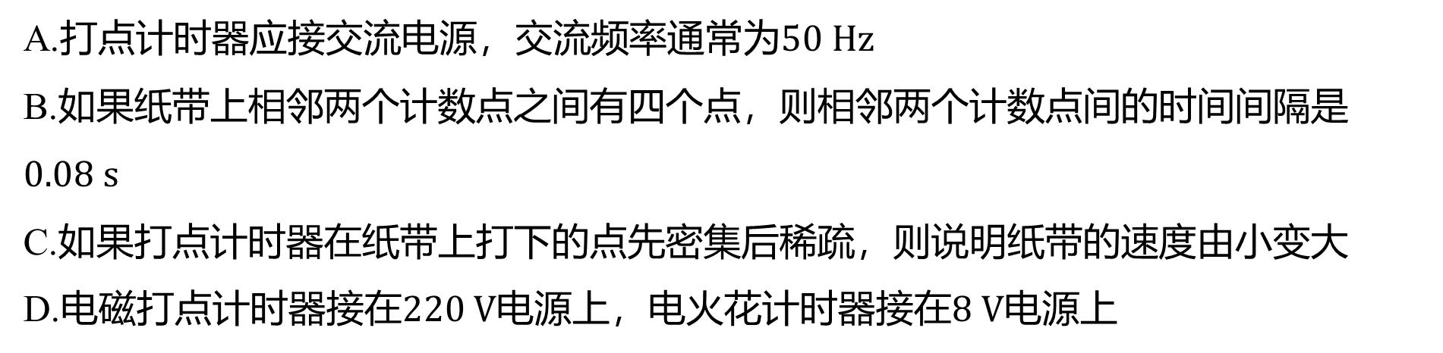
考题5 （2026·湖北武汉二中检测）（多选题）关于打点计时器的原理和使用方法，
下列说法中正确的是( ).
AC
A.打点计时器应接交流电源，交流频率通常为$50 Hz$
B.如果纸带上相邻两个计数点之间有四个点，则相邻两个计数点间的时间间隔是
$0.08 s$
C.如果打点计时器在纸带上打下的点先密集后稀疏，则说明纸带的速度由小变大
D.电磁打点计时器接在$220 V$电源上，电火花计时器接在$8 V$ 电源上

Slide 34

[解析] 打点计时器使用交流电，电磁打点计时器使用约$8 V$ 的低压交流电源，电火花
计时器使用$220 V$交流电源.由于打点计时器每隔$0.02 s$ 打一个点，所以相邻计时点的
时间间隔为$0.02 s$ ，如果相邻两个计数点间还有四个计时点，则该两计数点的时间间
隔应为$5×0.02 s=0.1 s$ .纸带上的点先密集后稀疏，说明纸带的速度由小变大.故A、
C正确.

Slide 35
BCD
变式5-1 （多选题）使用打点计时器时应注意( ).
A.无论使用电磁打点计时器还是电火花计时器，都应该把纸带穿过限位孔，再把套在
轴上的复写纸压在纸带上面
B.使用打点计时器时应先接通电源，再拉动纸带
C.使用打点计时器时，拉动纸带的方向应与限位孔平行
D.打点计时器只能连续工作很短时间，打点完成后要立即关闭电源
[解析] 电磁打点计时器需要复写纸，电火花计时器不需要复写纸，选项A错误；实验
时应先接通电源，再拉动纸带，可使纸带上打出更多的点，纸带的利用率更高，选项
B正确；拉动纸带的方向与限位孔平行可减小摩擦，选项C正确；打点计时器不能长时
间连续工作，选项D正确.

Slide 36
名师点拨
1.使用打点计时器的注意事项
（1）使用电火花计时器时，应把两条白纸带正确穿好，墨粉纸盘夹在两纸带之
间；使用电磁打点计时器时，纸带压在复写纸下面.
（2）使用打点计时器时，先接通电源，再释放纸带.
（3）释放物体前，应使物体停在靠近打点计时器的位置.
（4）电磁打点计时器若打出的是横线，应调整振针距复写纸的高度或降低电压.
2.打点计时器直接记录运动位移及对应的时间，但不能记录其速度.

Slide 37

易错警示
1.实验前，应将打点计时器固定好，以免拉动纸带时晃动，并要先轻轻试拉纸带，
应无明显的阻滞现象.
2.手拉动纸带时速度应快一些，以防点迹太密集.
3.打点计时器不能连续工作太长时间，打点之后应立即关闭电源.
4.对纸带进行测量时，不要分段测量各段的位移，正确的做法是一次测量完毕
（可先统一测量出各个测量点到起始测量点$O$ 之间的距离），读数时应估读到分度值
的下一位.

